Slide 1

Soutenance TP Bibliothèque
POO & MDD
10 / 11 / 2022

Slide 2
SOMMAIRE
Organisation PAGE XX
Modélisation UML PAGE XX
Patron de conception
Modélisation de la BDD PAGE XX
Programmation PAGE XX
Démonstration PAGE XX
Conclusion PAGE XX

Slide 3
Organisation

Slide 4






Organisation
Base de données
DAO
Recette
Modélisation de la base de données. Conception du modèle E/R;
Modèle relationnel.
Mise en place du patron de conception DAO. ;
Validation du cahier des charges.
02
04
06
01
03
05
Modélisation de la demande
Programmation & Tests
Interface utilisateur
Prise de connaissance du cahier des charges;
Modélisation UML.
Utilisation de scene builder;
Utilisation de css.
Implémentation de la base de données, des controllers et de la DAO.
Test des méthodes.

Slide 5
Modélisation UML

Slide 6
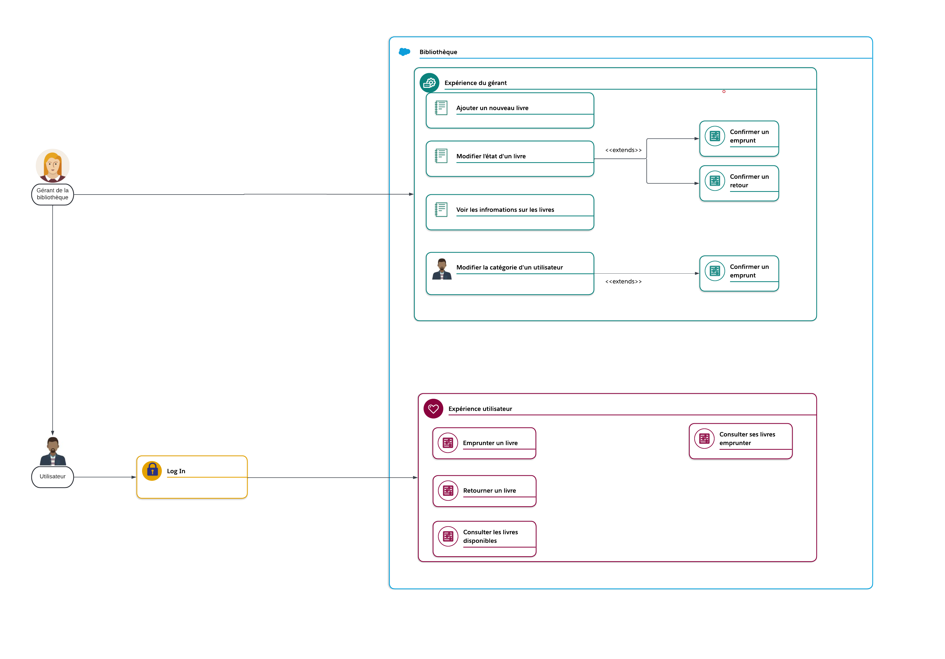
Use Case Diagram

Slide 7
Diagramme de classes

Slide 8
Patron de conception

Slide 9
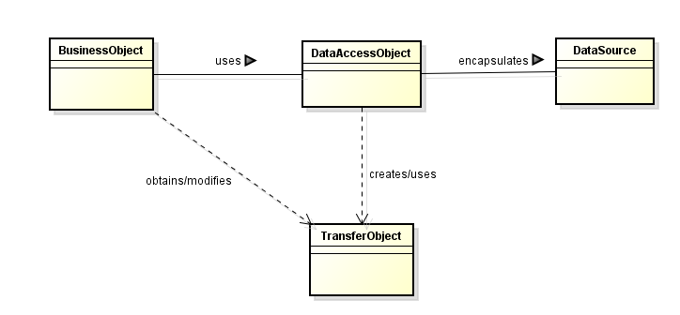
DAO

Slide 10

TITRE TEXTE TITRE TEXTE IMAGE
Sous-titre sous-titre sous-titre sous-titre
The quick brown fox jumps over the lazy dog. The quick brown fox jumps over the lazy dog. The quick brown fox jumps over the lazy dog. The quick brown fox jumps over the lazy dog. The quick brown fox.
The quick brown fox jumps over the lazy dog. The quick brown fox jumps over the lazy dog. The quick brown fox jumps over the lazy dog. The quick brown fox jumps over the lazy dog. The quick brown fox.
The quick brown fox jumps over the lazy dog. The quick brown fox jumps over the lazy dog. The quick brown fox jumps over the lazy dog. The quick brown fox jumps over the lazy dog. The quick brown fox.

Slide 11
TITRE TEXTE TITRE TEXTE GRAPHIQUE
Sous-titre sous-titre sous-titre sous-titre
17%
The quick brown fox jumps over the lazy dog. The quick brown fox jumps over the lazy dog. The quick brown fox jumps over the lazy dog. The quick brown fox jumps over the lazy dog. The quick brown fox.
The quick brown fox jumps over the lazy dog. The quick brown fox jumps over the lazy dog. The quick brown fox jumps over the lazy dog. The quick brown fox jumps over the lazy dog. The quick brown fox.
The quick brown fox jumps over the lazy dog. The quick brown fox jumps over the lazy dog. The quick brown fox jumps over the lazy dog. The quick brown fox jumps over the lazy dog. The quick brown fox.
13%
11%
8%
12%
18%
33%
57%

Slide 12
Adaptateur
DAO

Slide 13
Modélisation de la BDD

Slide 14
MAE, MR

Slide 15
Programmation

Slide 16
Java, fxml

Slide 17
Démonstration

Slide 18
Annexes

